Slide 1
憂慮 和 兩種憂愁
Worry and Two Kinds of Grief
金京來博士 Kyungrae Kim, Ph.D.

Slide 2



希伯來語歌: 愛你律法的人,有大平安.
甚麼都不能使他們絆腳. (詩篇119:165)
// Shalom rav le-ohavey toratekha //
en en lamo mikhshol en lamo mikhshol
Shalom rav le-ohavey toratekha

Slide 3
聖經中‘憂慮’和‘憂愁’的概念
(憂慮和憂愁， 這兩種情緒有很多共同點)
1) 憂慮 (掛慮,擔心) care, worry, anxiety
*The Greek verb μεριμνάω (care for, be concerned about;
be anxious, be overly concerned about, be worried about): 19 times in the NT
*The Greek noun μέριμνα (anxiety, worry): 6 times in the NT
*This emotion is usually related to the future.
2) 憂愁 (憂傷,悲傷,難過) grief, sorrow, pain, annoyance
*The verb λυπέω (active 叫憂愁 cause pain, grieve, make sad;
passive 憂愁be sad, be sorrowful): 26 times in the NT
*The noun λύπη (憂愁 pain, suffering, distress; sorrow, grief, sadness, anxiety): 16 times in the NT // *This emotion is usually related to the current situation that has begun to happen in the past.

Slide 4
充滿憂慮和憂愁的人生
-為食物，衣物或住所的掛慮和憂愁
-健康或性命相關的掛慮和憂愁
-家庭關係以及所有人際關係帶來的掛慮和憂愁
-對於未知的未來的擔心，掛慮，憂愁和不安
-樂觀的期待（積極的反應）
-悲觀的擔心（負面的反應）
-罪所產生的一切擔心，難過，掛慮，憂愁和不安

Slide 5
不要憂慮 (食物，衣物或住所 /未來)
Matthew 6:25-34. 25 所以我告訴你們，不要為生命
憂慮吃什麼，喝什麼；為身體憂慮穿什麼。生命不勝於
飲食嗎？身體不勝於衣裳嗎？ …… 27 你們那一個能
用思慮使壽數多加一刻呢？ 28 何必為衣裳憂慮呢？你想野地裡的百合花怎麼長起來；他也不勞苦，也不紡線。 …… 31 所以，不要憂慮說：吃什麼？喝什麼？穿什麼？ …… 34 所以，不要為明天憂慮，因為明天自有明天的憂慮；一天的難處一天當就夠了。
……………………………………………………………………………..
-為食物，衣物或住所的掛慮: about 10 times (Matthew 6:25, 27, 28, 31, 34<2> = Luke 12:22, 25, 26) among the total 19 times in the NT
Philippians 4:6. 應當一無挂慮、只要凡事藉著禱告、祈求、和感謝、
將你們所要的告訴神。 (μεριμνάω)

Slide 6
聖徒的掛慮 (家庭關係以及所有人際關係)
1 Corinthians 7:32-34. 32 我願你們無所掛慮。沒有娶妻的，
是為主的事掛慮，想怎樣叫主喜悅。 33 娶了妻的，
是為世上的事掛慮，想怎樣叫妻子喜悅。 34 婦人和處女
也有分別。沒有出嫁的，是為主的事掛慮，要身體、靈魂都聖潔；已經出嫁的，是為世上的事掛慮，想怎樣叫丈夫喜悅。
……………………………………………………………………………………………..
-為家庭以及所有人際關係帶來的掛慮: 5 times (1 Corinthians 7:32, 33, 34<2x>; 12:25)
*The Greek verb μεριμνάω (care for, be concerned about; be anxious, be overly concerned about, be worried about) occurs 19 times in the NT. (Matthew 6:25, 27, 28, 31, 34<2>; 10:19; Luke 10:41; 12:11, 22, 25, 26; 1 Corinthians 7:32, 33, 34<2x>; 12:25; Philippians 2:20; 4:6)
*不會因年齡，知識，經驗，地位或財富減輕掛慮

Slide 7
兩種憂愁 (依著神的意思憂愁 & 世俗的憂愁)
2 Corinthians 7:8-11. 8 我先前寫信叫你們憂愁，我後來雖然懊悔，
如今卻不懊悔；因我知道，那信叫你們憂愁不過是暫時的。
9 如今我歡喜，不是因你們憂愁，是因你們從憂愁中生出懊悔來。
你們依著神的意思憂愁，凡事就不至於因我們受虧損了。 10 因為依著神的意思憂愁，就生出沒有後悔的懊悔來。以致得救；但世俗的憂愁是叫人死。 11 你看，你們依著神的意思憂愁，從此就生出何等的殷勤、自訴、自恨、恐懼、想念、熱心、責罰。在這一切事上，你們都表明自己是潔淨的。
*The verb λυπέω (叫憂愁 active cause pain, grieve, make sad;憂愁 passive be sad, be sorrowful): 12 times in 2 Corinthians (2:2[2x], 4, 5[2x]; 6:10; 7:8[2x], 9[3X], 11) / (26 times in the NT)
*The noun λύπη (憂愁 pain, suffering, distress; sorrow, grief, sadness, anxiety)
6 times in 2 Corinthians (2:1, 3, 7; 7:10[2x]; 9:7) / (16 times in the NT)

Slide 8
依著神的意思憂愁 (godly sorrow)幾個例子
大衛 (Psalm 32:3-5) 我閉口不認罪的時候，因終日唉哼
而骨頭枯乾。 …… 我向你陳明我的罪，不隱瞞我的惡。
我說：我要向耶和華承認我的過犯，你就赦免我的罪惡。細拉。
2) 彼得 (Matthew 26:75) 彼得想起耶穌所說的話：
「雞叫以先，你要三次不認我。」他就出去痛哭。
3) 羅得 (2 Peter 2:6-7) 又判定所多瑪、蛾摩拉、將二城傾覆、焚燒成灰、
…… 只搭救了那常為惡人淫行憂傷的義人羅得． (καταπονούμενον)
4) 五旬節的眾人 (Acts 2:37) 眾人聽見這話、覺得扎心、就對彼得和其餘的
使徒說、弟兄們、我們當怎樣行。彼得說、你們各人要悔改、 ……
*所有這些事情都是聖靈通過神的話語完成的.

Slide 9
世俗的憂愁 (worldly sorrow)幾個例子
以掃 (Hebrews 12:16-17) 恐怕有淫亂的，有貪戀世俗如
以掃的，他因一點食物把自己長子的名分賣了。 後來想要
承受父所祝的福，竟被棄絕，雖然號哭切求，……
2) 猶大 (Matthew 27:3-5) 這時候，賣耶穌的猶大看見耶穌已經定了罪，就後悔，把那三十塊錢拿回來給祭司長和長老，說： 「我賣了無辜之人的血是有罪了。」…… 猶大就把那銀錢丟在殿裡，出去吊死了。
3) 該隱 (Genesis 4:5-7) 只是看不中該隱和他的供物．該隱就大大的發怒、變了臉色。耶和華對該隱說、你為甚麼發怒呢、你為甚麼變了臉色呢．……
4) 掃羅 (1 Samuel 15:24-26) 掃羅對撒母耳說、我有罪了、我因懼怕百姓聽從他們的話、就違背了耶和華的命令、和你的言語。現在求你赦免我的罪、同我回去、我好敬拜耶和華。撒母耳對掃羅說、我不同你回去、因為你厭棄耶和華的命令．耶和華也厭棄你作以色列的王。

Slide 10
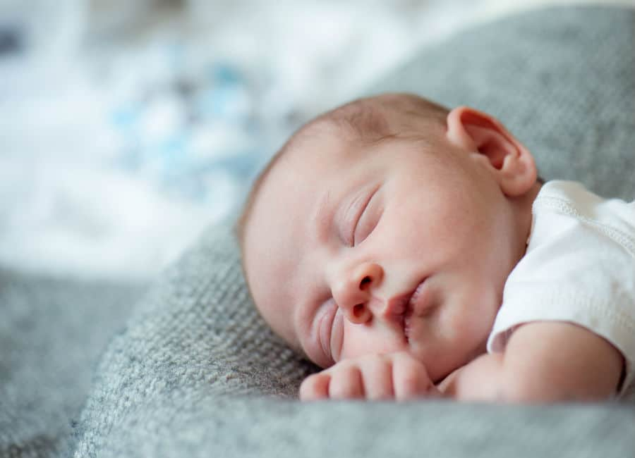
-Philippians 4:6
應當一無挂慮、只要凡事藉著禱告、祈求、和感謝、將你們所要的告訴神。
-1 Peter 5:7
你們要將一切的憂慮卸給神、因為他顧念你們。
你曾否
看過一個
嬰兒充滿
憂慮的
嘆息聲？
使徒保羅的掛慮
林後 11:23-28.23 ……. 我比他們
多受勞苦，多下監牢，受鞭打是
過重的，冒死是屢次有的。
24 被猶太人鞭打五次，每次四十減去一下；
25 被棍打了三次；被石頭打了一次，遇著船壞三次，一晝一夜在深海裡。 26 又屢次行遠路，遭江河的危險、盜賊的危險，同族的危險、外邦人的危險、城裡的危險、曠野的危險、海中的危險、假弟兄的危險。 27 受勞碌、受困苦，多次不得睡，又飢又渴，多次不得食，受寒冷，赤身露體。 28 除了這外面的事，還有為眾教會掛心的事，天天壓在我身上。 (μέριμνα)

Slide 11
民數記 6:24-26
願耶和華賜福給你,保護你.
願耶和華使他的臉光照你,賜恩給你.
願耶和華向你仰臉,賜你平安.
‎ יְבָרֶכְךָ יְהוָה וְיִשְׁמְרֶךָ׃ Numbers 6:24-26
יָאֵר יְהוָה פָּנָיו אֵלֶיךָ וִיחֻנֶּךָּ׃
‎יִשָּׂא יְהוָה פָּנָיו אֵלֶיךָ וְיָשֵׂם לְךָ שָׁלוֹם׃

